Slide 1


Straatzorg
De lakmoesproef
voor ons zorgstelsel
Stichting Nederlandse Straatdokters Groep
NZa
Utrecht, 4 september 2025
Maria van den Muijsenbergh, huisarts / straatdokter n.p.
Em. Hoogleraar gezondheidsverschillen en persoonsgerichte integrale eerstelijnszorg
Voorzitter Stichting Nederlandse Straatdokters Groep

Slide 2
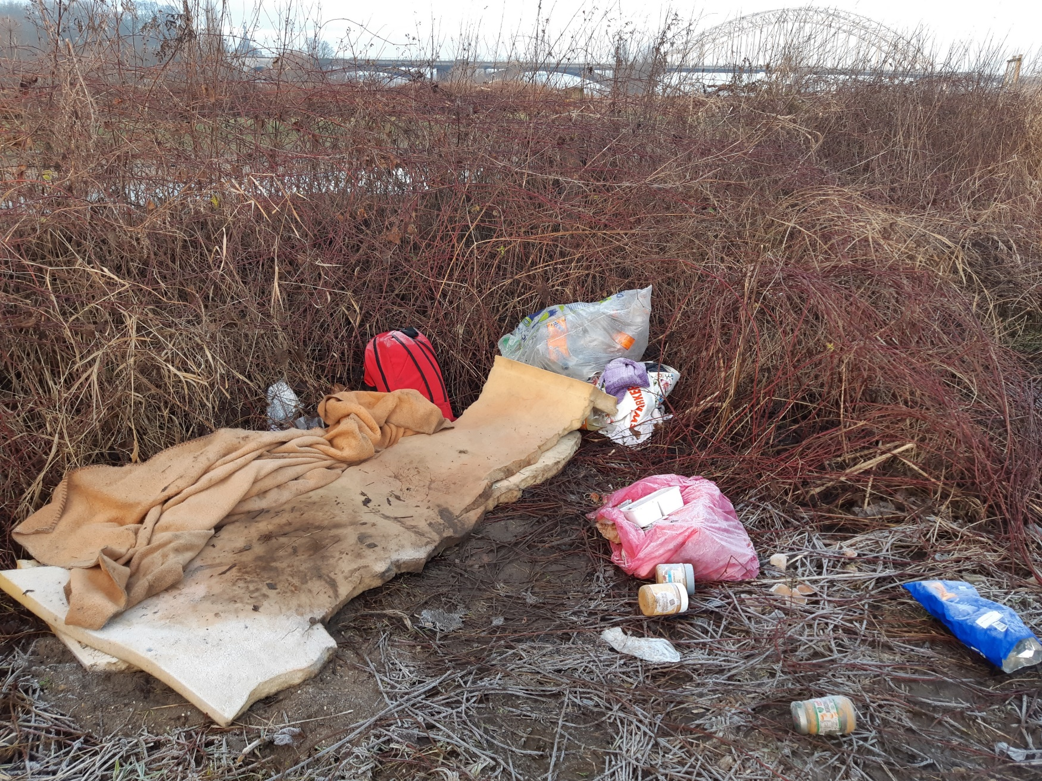

Slide 3
POPULATIE IN DE STRAATZORGPRAKTIJKEN
Dak- en thuisloze mensen: buitenslapers, bankslapers, ‘wonend’ in nachtopvang
Ethos telling 2025>>In april 2025 hebben 645 organisaties in 9 regio’s het aantal dak- en thuisloze mensen per gemeente in kaart gebracht; de ETHOS telling
Deze telling in 57 gemeenten maakt dat de schatting in heel Nederland om minimaal 100.000 personen gaat waarvan 30% vrouwen en 30% ongedocumenteerd
Daarnaast gaat het om 16.000 kinderen
47 % migrant (vs 20% algemene bevolking):
  Ongedocumenteerd = geen verblijfsvergunning = onverzekerbaar100.000??
  EU-arbeidsmigrant= EU-burger met BSN (wit werk)
  Ontslag = dakloos = onverzekerd: 240.000 (van totaal 800.000)
26% onverzekerd
POPULATIE GROEIT EN WORDT MEER DIVERS (ZZP – VROUWEN – MIGRANTEN)

Slide 4
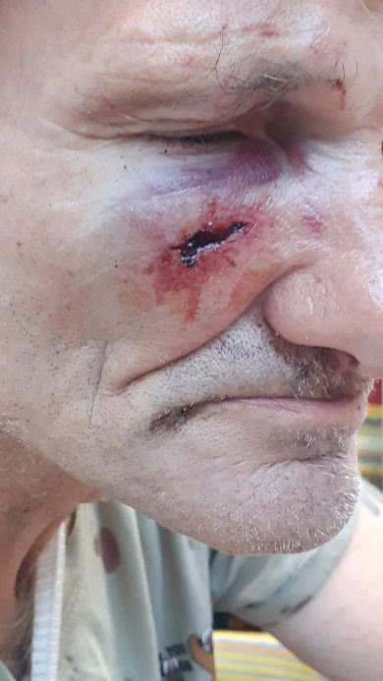
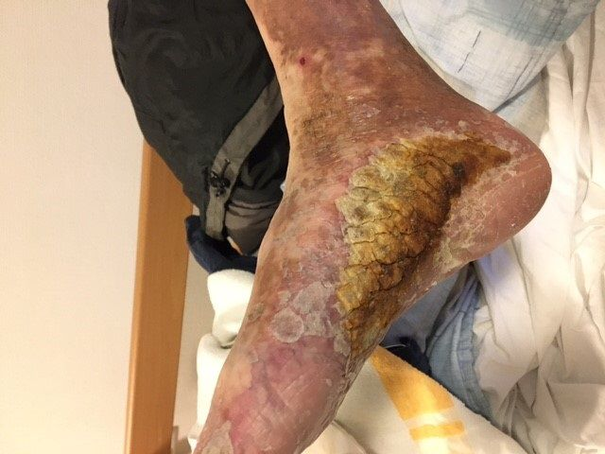
DAKLOOSHEID IS HEEL ONGEZOND
Levensverwachting 14 – 16 jaar korter
Vrouwen meest kwetsbaar
25% verslavingen – veel psychiatrie
Veel meer infecties, letsels en chronische ziekten

Slide 5
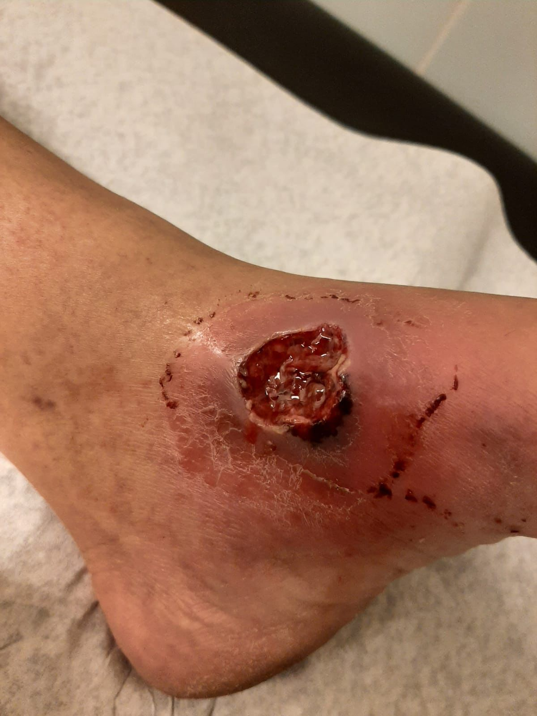
ONVERVULDE ZORGBEHOEFTEN BIJ 57% DAKLOZE MENSEN
Bereiken niet de zorg, mijden de zorg, krijgen geen zorg
30% geen toegang tot huisarts ondanks behoefte
Tandartsenzorg / GGZ / schuldhulp
Verpleeghuis / revalidatie / verslavingszorg
Reden verwijzing = vaak reden afwijzing

Slide 6
BARRIERES IN TOEGANG TOT ZORG
Vanuit patiënt
  Zorg mijden (geld, angst, wantrouwen, verslaving, geen prioriteit)
  Soms moeizame communicatie (psychiatrie, LVB, taal)
Vanuit de zorgketen
  Stigma (“ingewikkeld, kost veel tijd, zinloos, gedragsproblemen”)
  Voorwaarden behandeling (onderdak, geen verslaving, mantelzorg)
  (Vermeende) financiële hobbels bij geen verzekering
  Woud aan regelingen en procedures: ZVW, WLZ somatiek (CIZ), WLZ GGZ, CAK ongedocumenteerden, CAK onverzekerden, WMO, ..
Havenzicht R’dam: contracten met 7 verzekeraars, elk eigen regeling..

Slide 7

RECHT OP MEDISCH NOODZAKELIJKE ZORG
= zorg volgens standaarden zonder voorwaarden
I.2 Aan ieder die zich tot hem wendt in zijn hoedanigheid als arts, verleent hij de noodzakelijke behandeling, begeleiding, adviezen en beoordelingen overeenkomstig de eisen (…)
II.2 De arts zal patiënten in gelijke gevallen gelijk behandelen.
Bron: KNMG gedragsregels
Recht op medisch noodzakelijke zorg vastgelegd in koppelingswet 1998

Slide 8

STRAATZORGPRAKTIJK
VERSUS REGULIERE HUISARTSENPRAKTIJK
Onderzoek 2024 door KPMG in opdracht van Kruispost en NSG:
  20-95 keer zoveel onverzekerde mensen
  Minder consulten per patiënt
  Consultduur langer
  Meer verstandelijke beperking, chronische psychiatrie en verslaving
  Minder chronische lichamelijke ziekten geregistreerd
  Meer letsel en infectieziekten
  Minder verwijzingen per patiënt
  Gemiddelde praktijkkosten lager - gemiddelde kosten per consult hoger

Slide 9
PASSENDE, INTEGRALE PERSOONSGERICHTE ZORG …
… vereist domein overstijgende financiering en specifieke betaaltitel Zvw en WLZ
Zorg door team van huisarts / verpleegkundige / GGD OGGZ / maatschappelijk werk / gemeente / huisvesting / opvang / GGZ / verslavingszorg (Regionaal eerstelijnssamenwerkingsverband?)
Bedden nodig voor herstel / revalidatie / langdurige zorg
☺ Beleidsregel experiment patiëntengroepsgebonden afstemming binnen Zvw-verzekerde zorg
☺ Nza traject Perspectief op NU

Slide 10

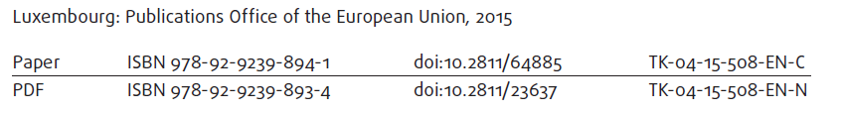
TIJDIGE ZORG AAN ONVERZEKERDE MENSEN BESPAART GELD EN ELLENDE
“treating a condition only when it becomes an emergency not only endangers the health of a patient, but also results in a greater economic burden to healthcare systems.”

Slide 11

DRIE ROUTES NAAR TOEGANKELIJKE ZORG VOOR DAK- EN THUISLOZE MENSEN
NSG oproep TK-verkiezingen 2025, speerpunten:
Verwijder financiële drempels – zorgverzekering voor iedereen
Straatzorg in elke gemeente
Versterk interprofessionele samenwerking in de zorg voor dak- en thuisloze personen

Slide 12
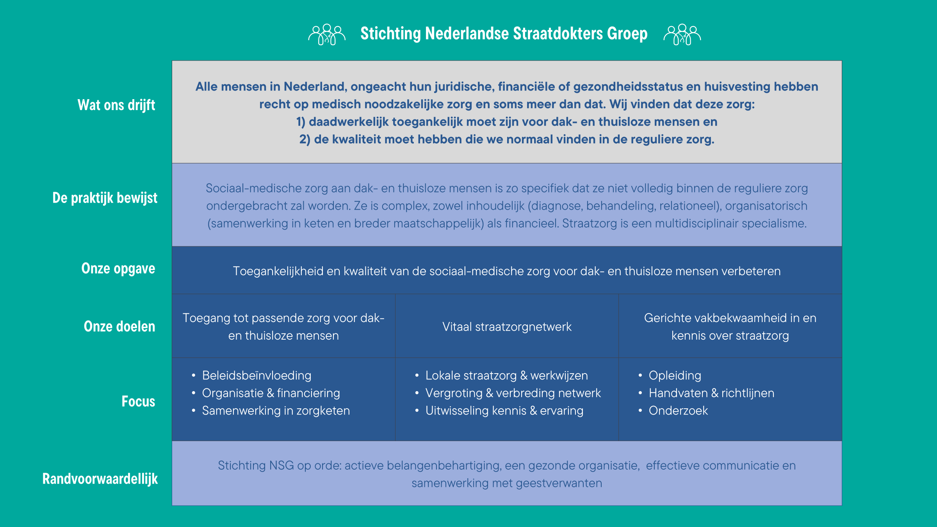
Stichting
Nederlandse
Straatdokters Groep

Slide 13
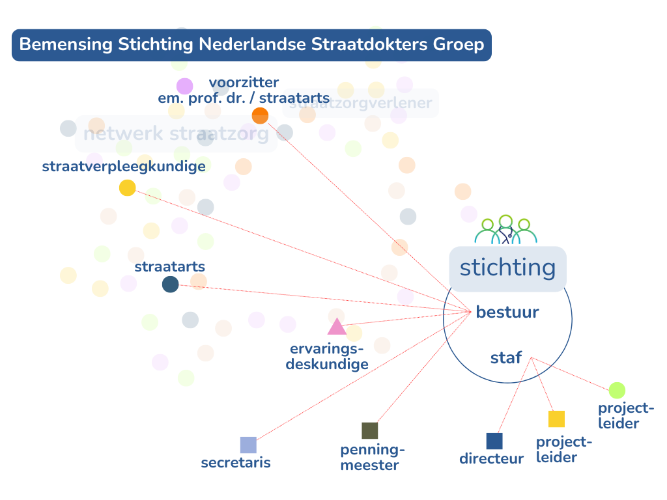
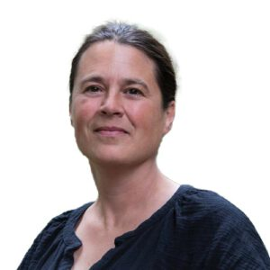
6 bestuursleden
2 FTE staf
3 ambassadeurs

Slide 14
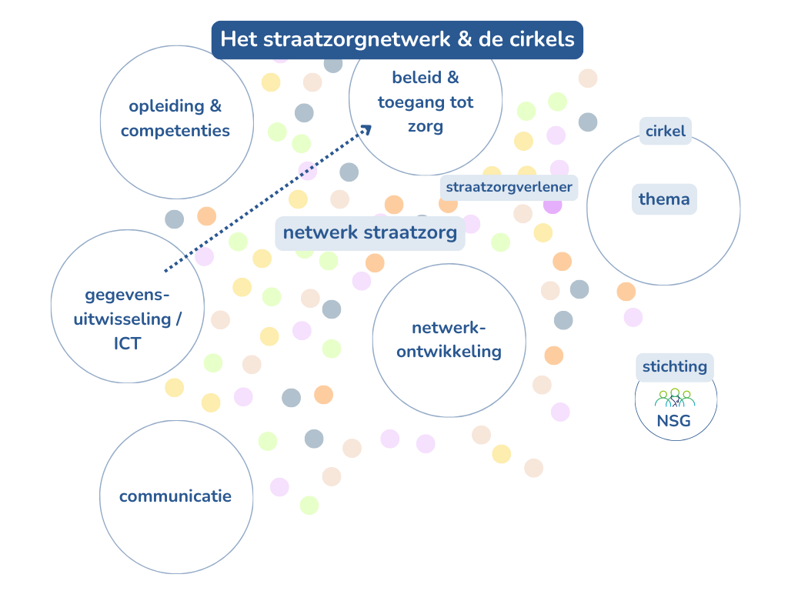
conclusie
Straatzorgverleners als vrijwilligers in cirkels brainstormen, toetsen, betrekken netwerk en meer, afhankelijk van onderwerp, affiniteit en beschikbare tijd

Slide 15
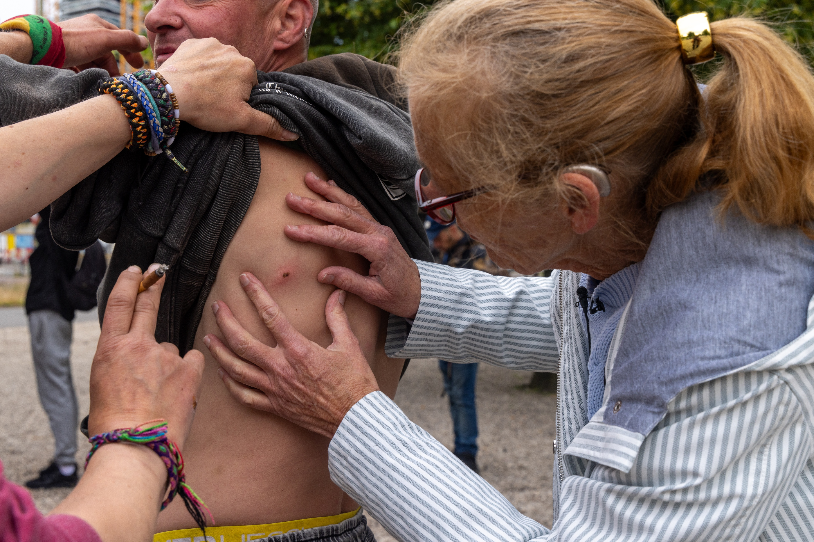

DE PRAKTIJK
fotograaf Peter van Beek

